Slide 1

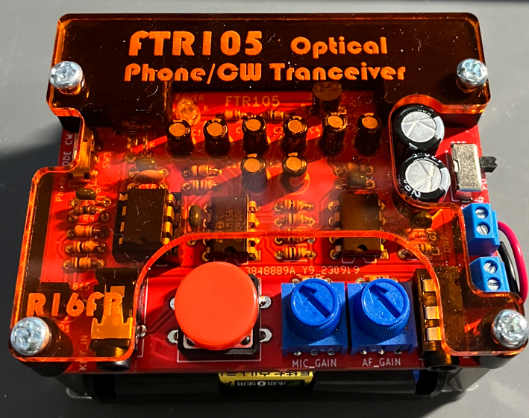
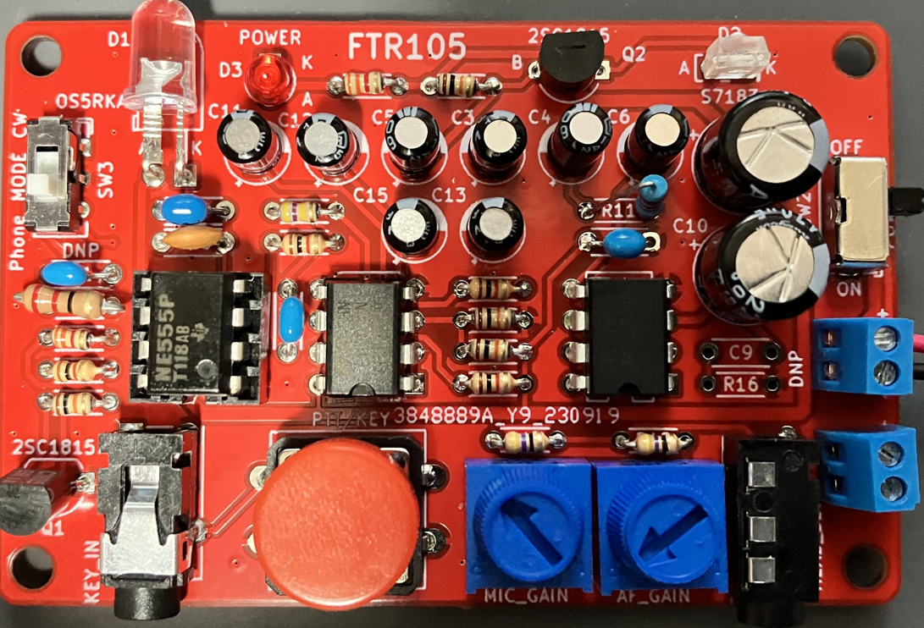
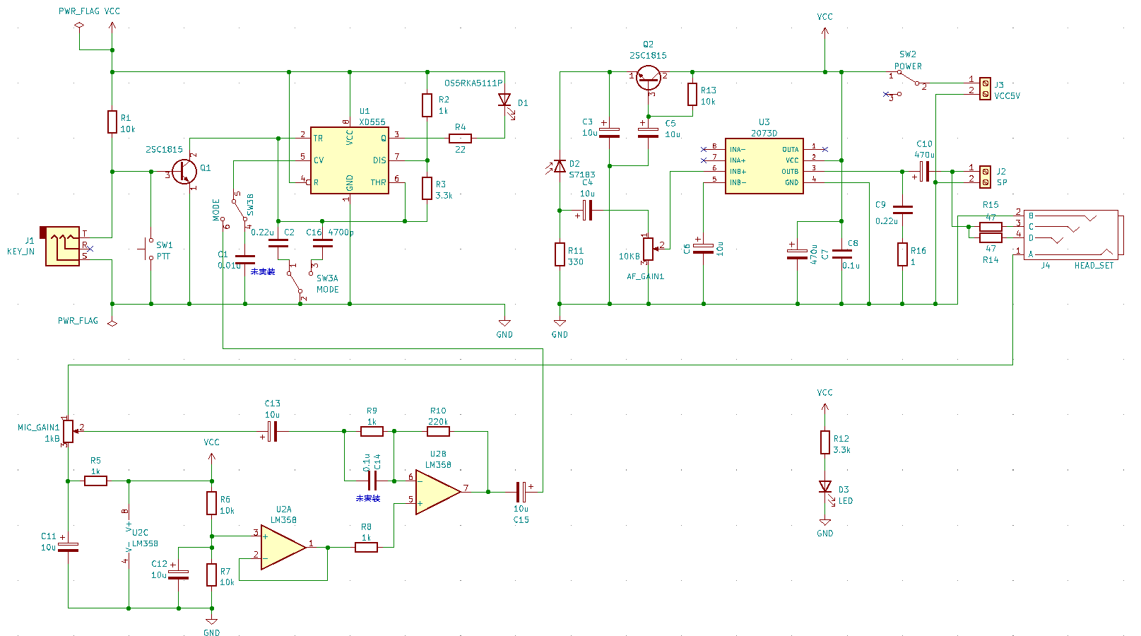
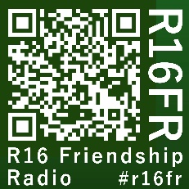
FTR105 光音声/モールストランシーバー
マイコンを使わず、赤色LED・フォトICダイオードの組合せで、室内で20m程度の光通信ができます。モードの切換で、音声/CWの通信が可能です。
諸元
通信モード ：CW ： 850Hz矩形波変調 Phone ： PWM変調（キャリア30kHz）
通信方式 ：全二重
終段 ：OS5RKA5111P （入力約100mW）
音声出力 ：0.6W
電源 ：6.0V, 受信：約20mA 送信：約50mA（単3電池 x 4）
入出力 ：KEY(PADDLE)入力、HEADSET入力、オーディオ出力
その他 ：ライセンス不要、技適不要
回路図
Twitter：大江公夫@pokibon
Facebook : https://wwww.facebook.com/kimio.ohe
Scrapbox.io : https://scrapbox.io/denpa/
※そろばん玉のOmni Wheelはあおいさや＠La_zioさんのアイデアです。

